Slide 1


Предна част на корицата
SAVEFIRST
HUB
Натали Петрова
Ибрахим Мусов
Клас:10б
Специалност: “Иконoмическа информатика“
Училище: ПГИИ“Джон Атанасов“

Slide 2

Съдържание
Нашият екип
Дизайн и създаване на проекта Натали Петрова , Ибрахим Мусов
Ръководител на проект Милена Иванова
1
Същност на проекта
2
Основни
етапи
3
4
Рекламни
материали
Популяризиране
на проекта
5
6
Авторски
игри
Програмни
средства
2

Slide 3


Цел на проекта
1
Да ангажира потребителите чрез образователни игри и тестове.
SaveFirst Hub е образователна платформа, насочена към подобряване на финансовата грамотност сред ученици и млади хора.
Дава информация на учениците как да управляват доходите си ефективно.
Да подпомага учителите с образователни ресурси.

Slide 4


Основни етапи
2
SaveFirst Hub
5. Финализиране и публикуване.
6. Изработване на лого.
7. Изработване на рекламни материали – брошури и значки на 3D принтер.
Планиране и организация.
Дизайн на сайта.
Разработка на сайта.
Тестване и обратна връзка.

Slide 5
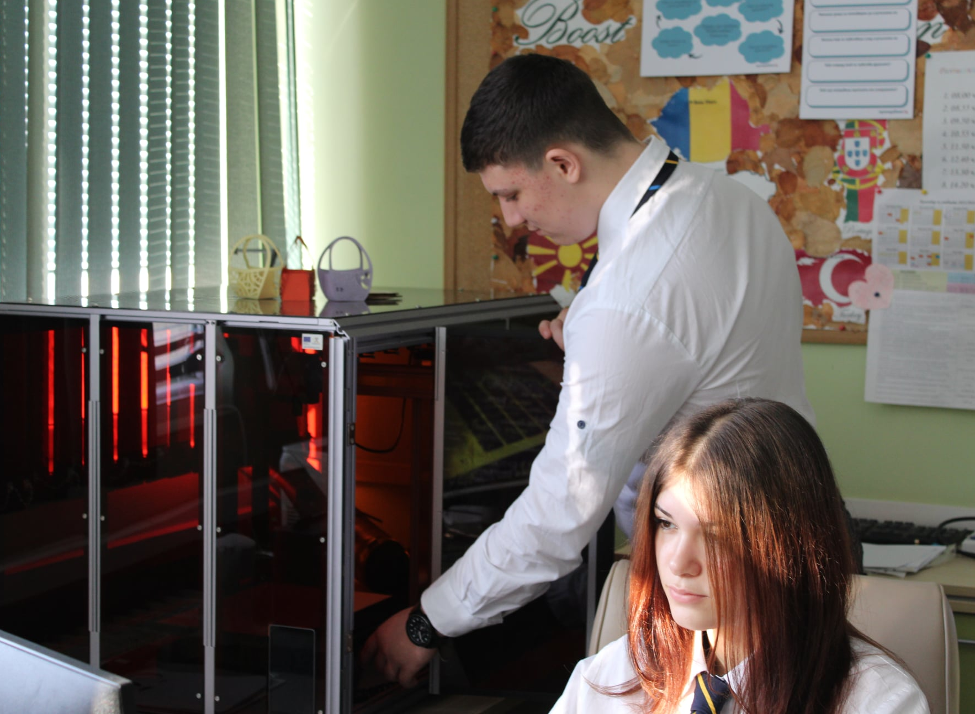
Създаване и отпечатване на рекламни материали
3
Лого
Плакати
Брошури
Значки на 3D принтер

Slide 6
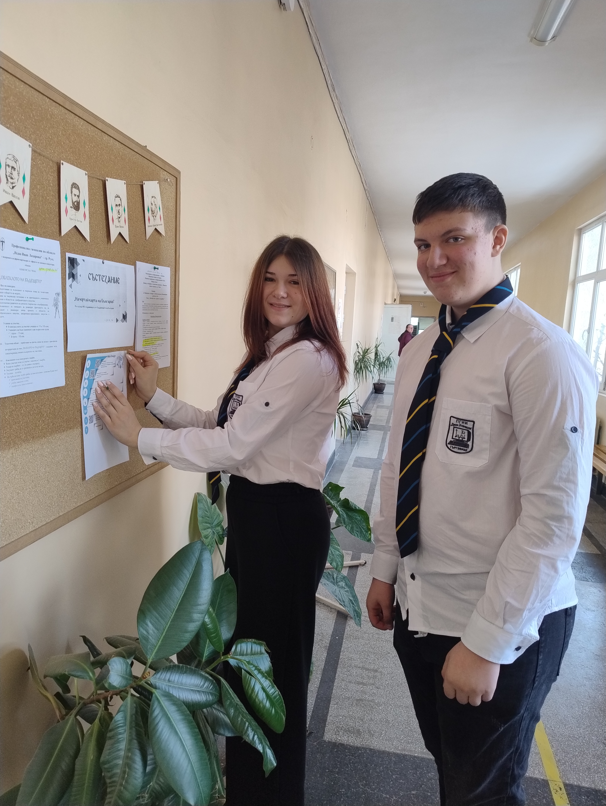
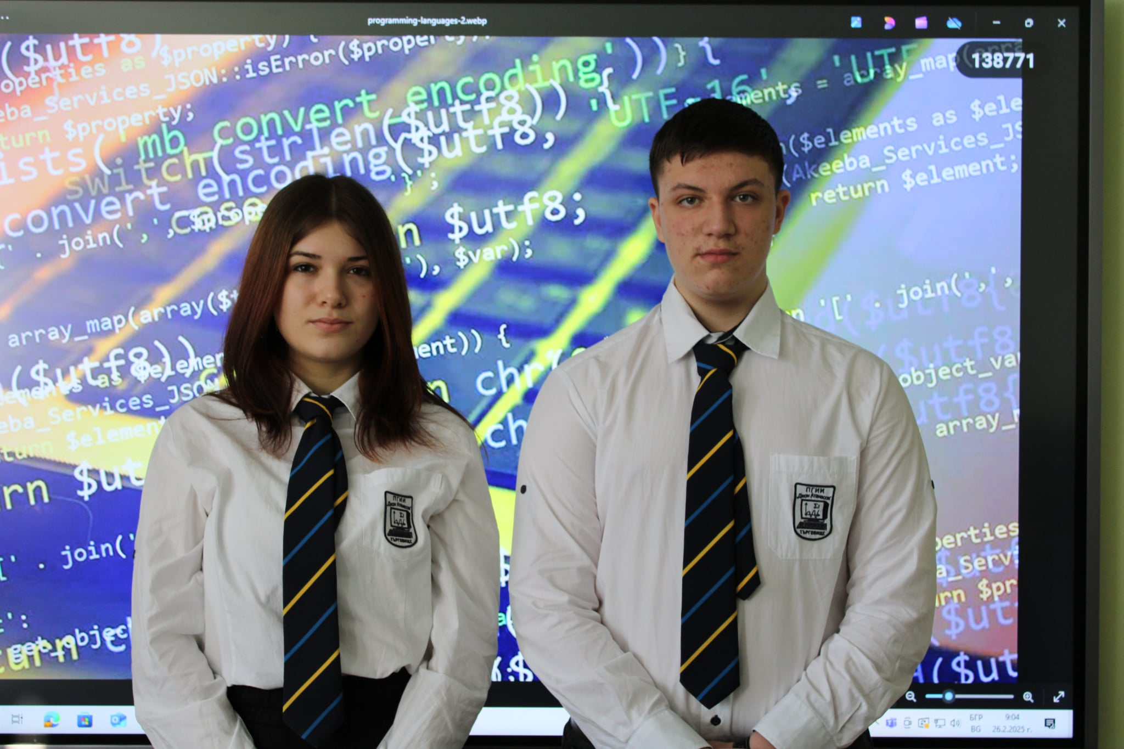
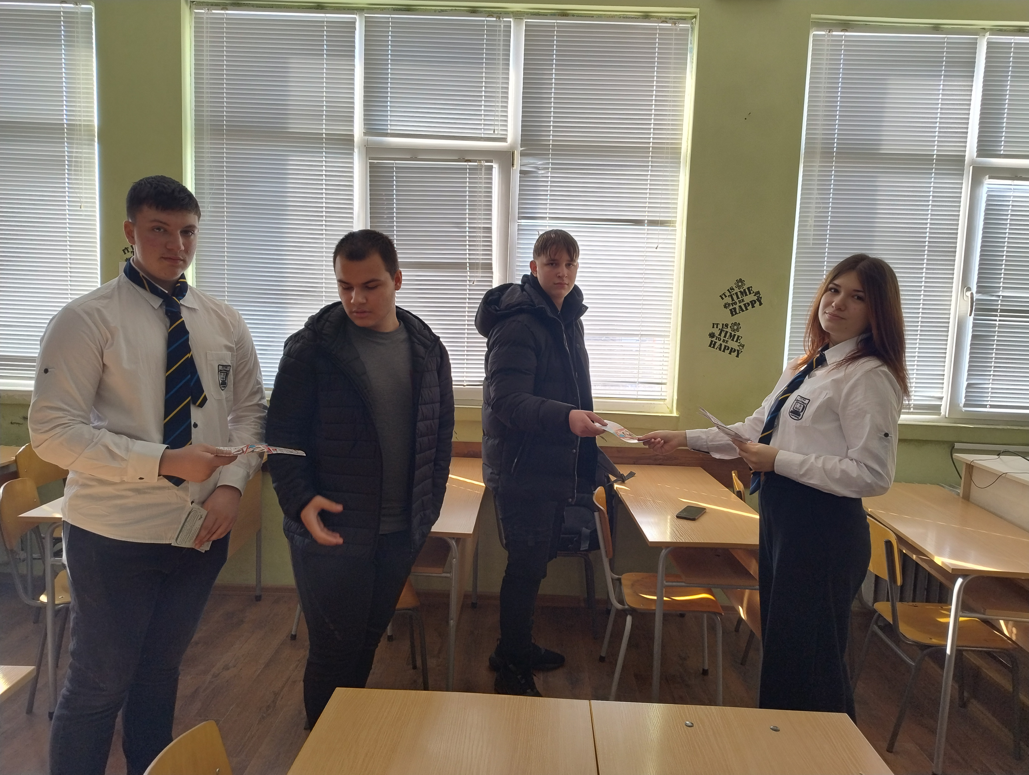
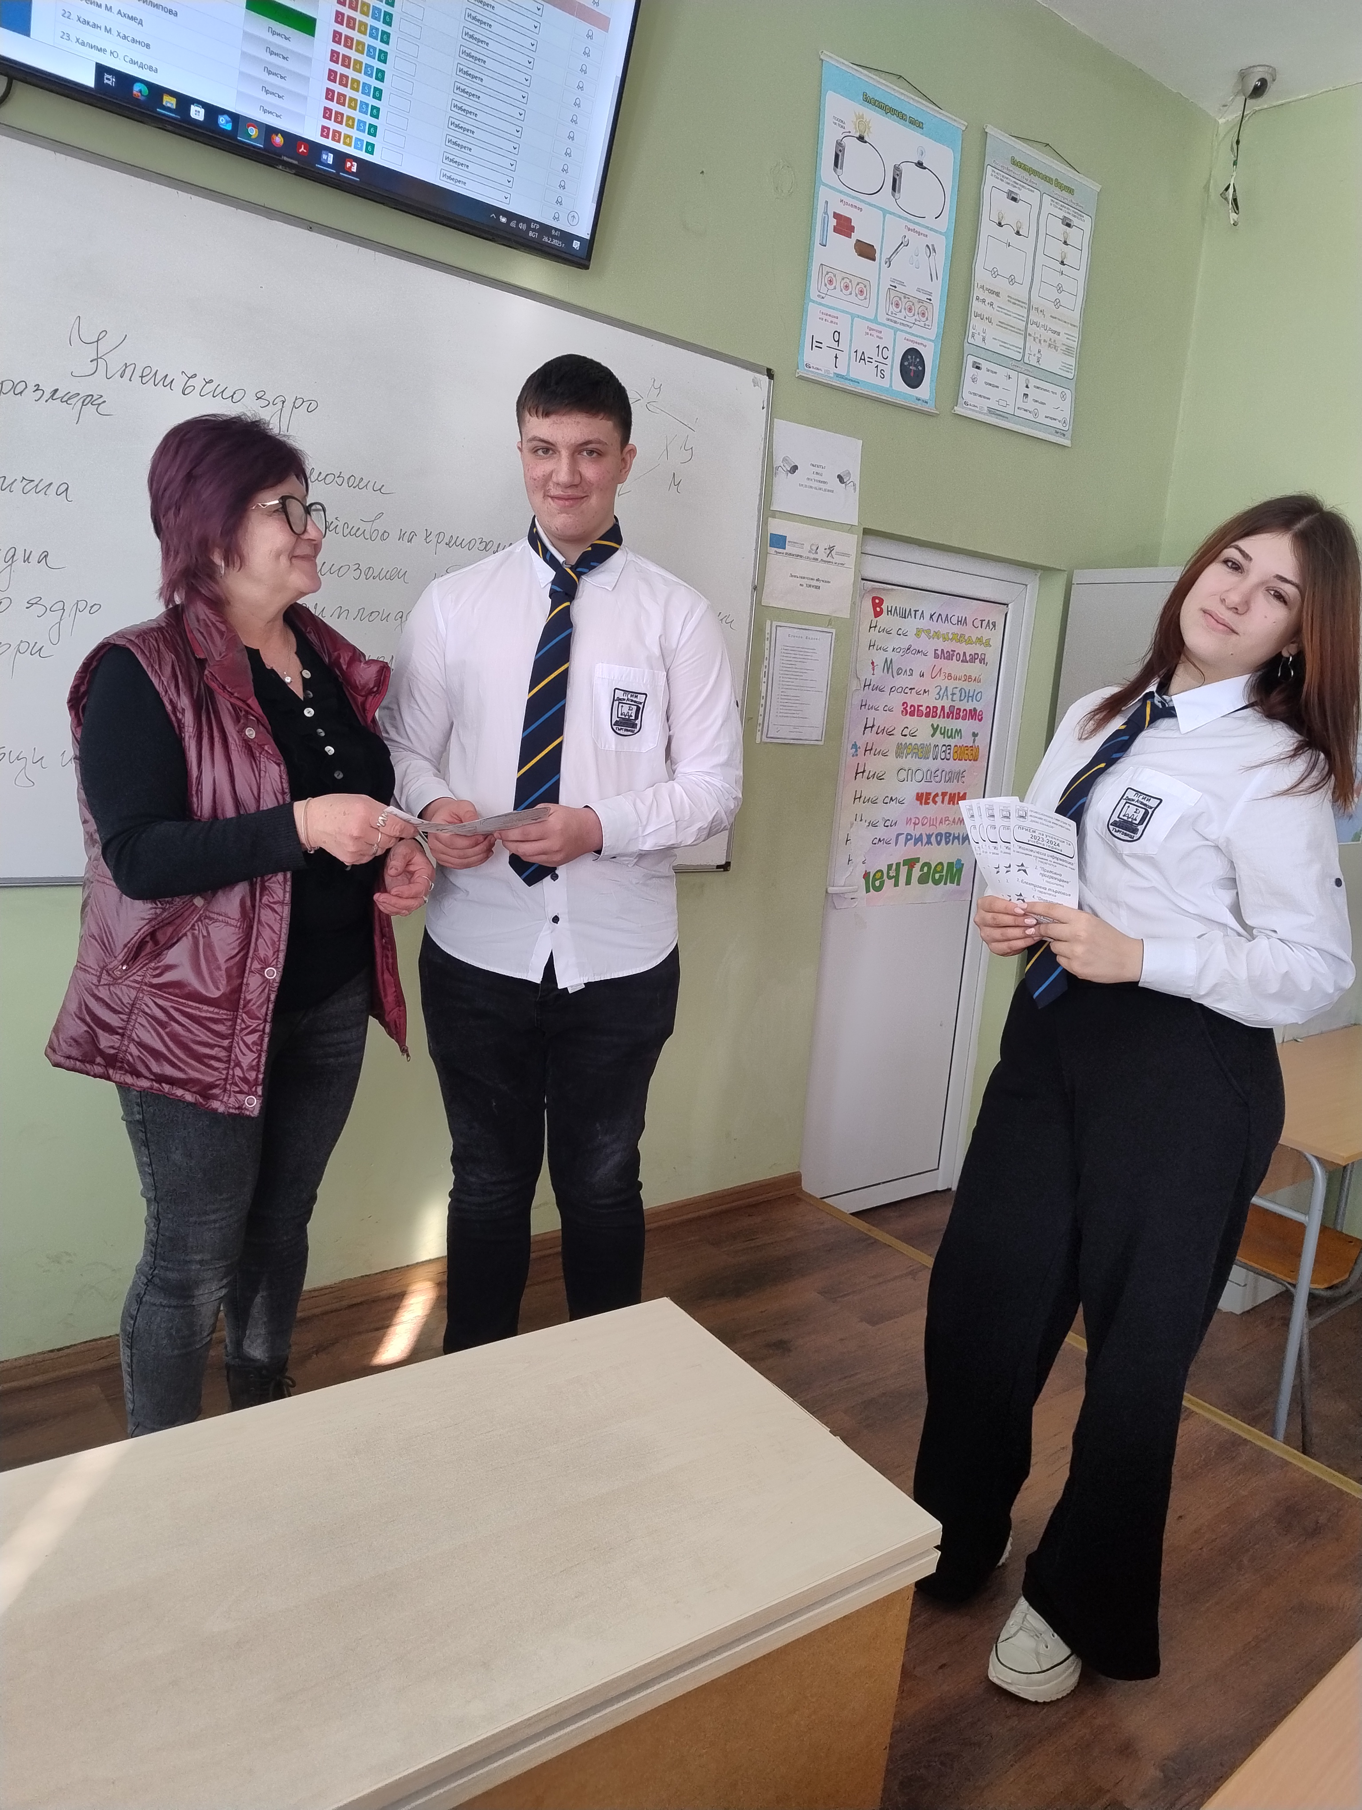
Пополяризиране на проекта
4
SaveFirst Hub
Популяризиране на събитието за представяне на проекта, чрез плакат.
Популяризиране на проек чрез раздаване на браошури сред ученици и учители.

Slide 7
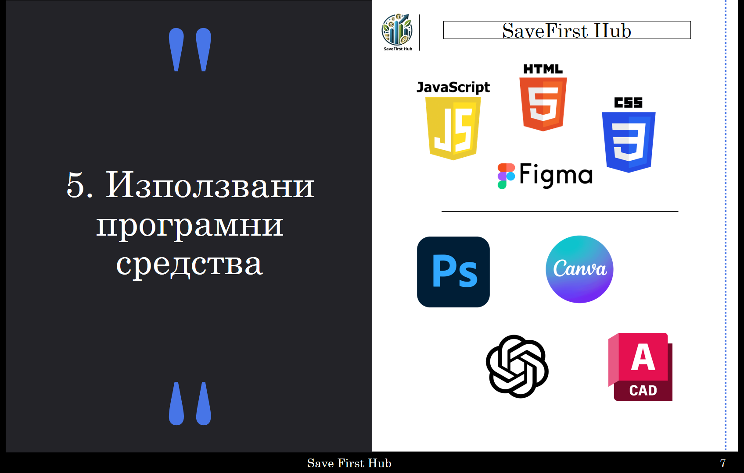


Slide 8
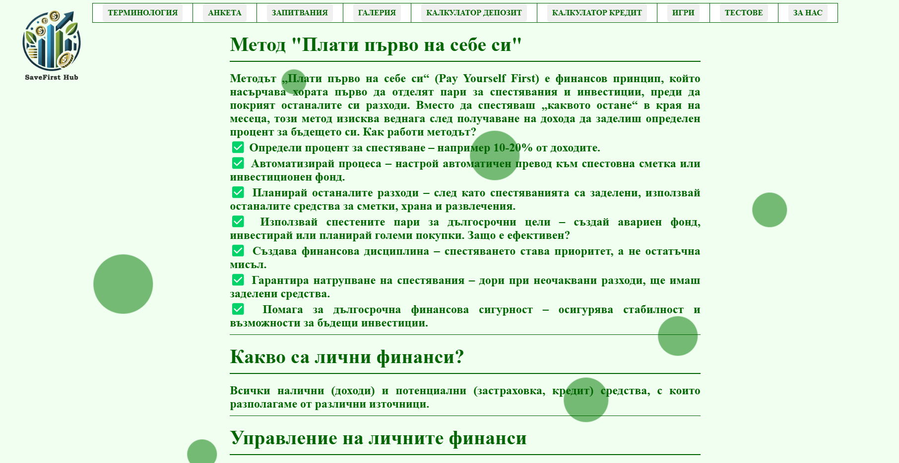
5
Част от нашия проект

Slide 9
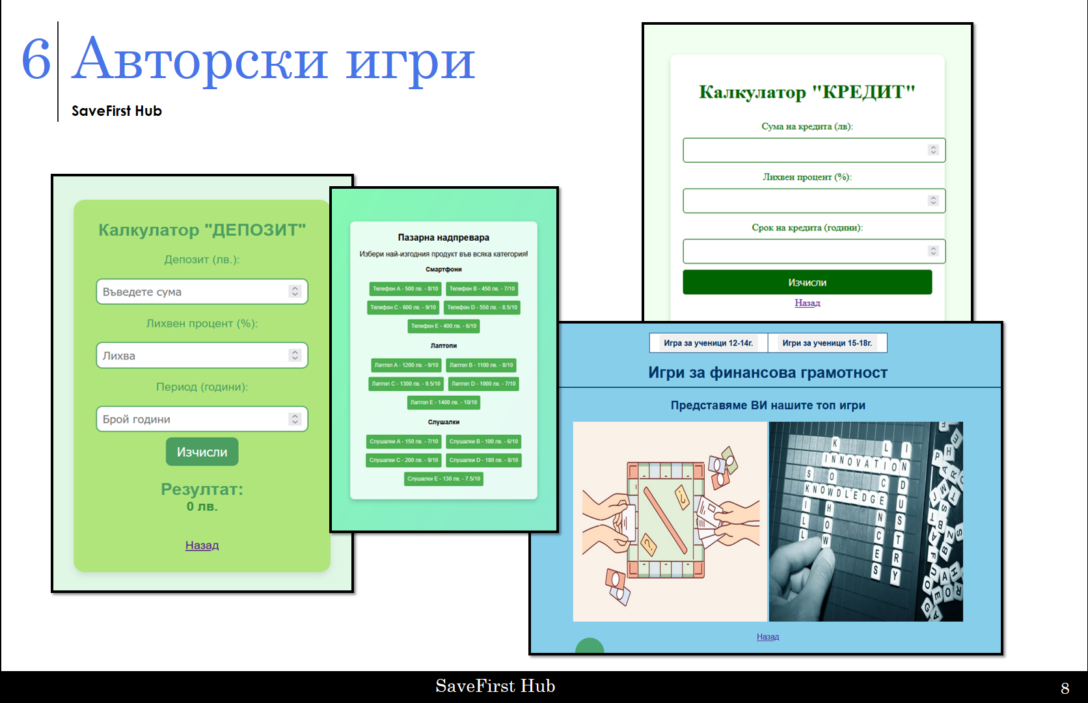

Slide 10
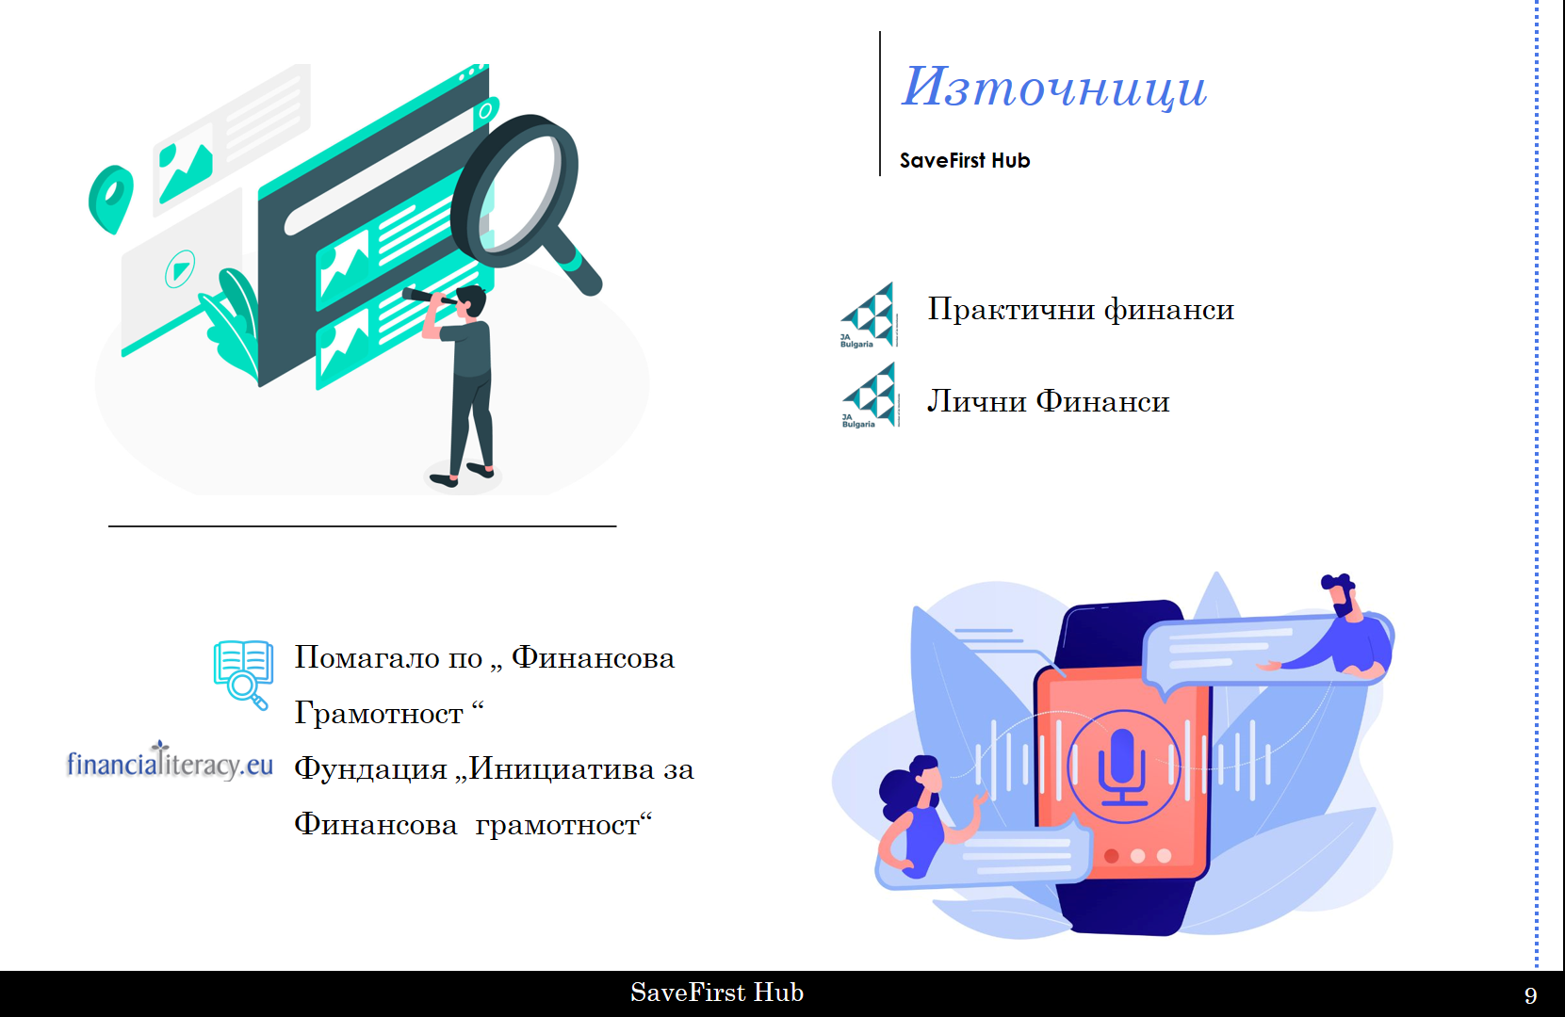
7

Slide 11
